Slide 1
DASAR-DASAR KOMUNIKASI DATA (2)
Minggu-2

Slide 2
CAPAIAN PEMBELAJARAN
Bagaimana Representasi Data
Mengetahui jenis Data
Bagaimana mode data flow antar perangkat (TUGAS )
Apa itu network (TUGAS)
Criteria jaringan
Tipe koneksi
Topology

Slide 3
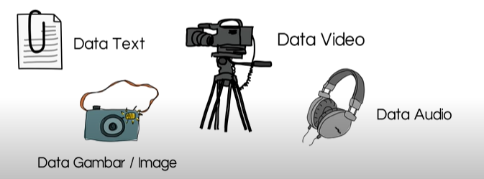
JENIS-JENIS DATA

Slide 4
Teks
Teks dinyatakan sebagai pola bit (urutan bit)
Suatu kelompok pola bit disebut code
Proses merepresentasikan kode disebut coding
ASCII (American Standard Code for Information Interchange)
ASCII terdiri dari 128 kode

Slide 5
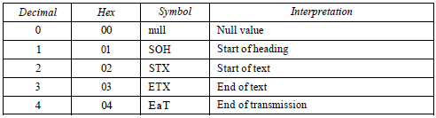
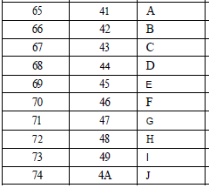
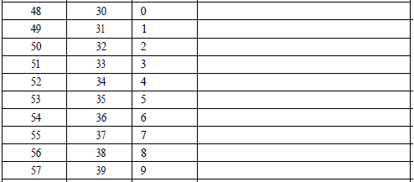
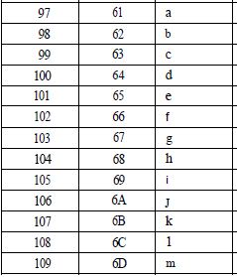
Tabel ASCII

Slide 6
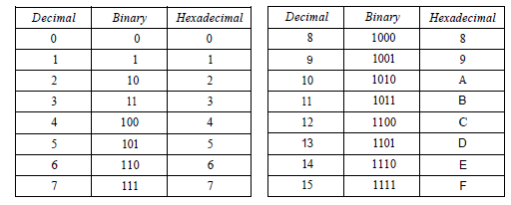
Numerik / Angka
Dinyatakan dalam pola bit
Angka secara langsung dikonversi menjadi biner

Slide 7
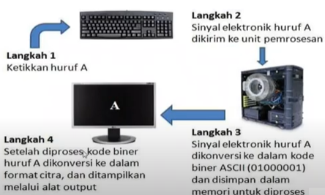
Ilustrasi Representasi Data Text

Slide 8
Image / gambar, 1
Dinyatakan sebagai pola bit dalam komposisi matriks pixel
Ukuran jumlah pixel disebut resolution
Makin tinggi resolusi kualitas gambar makin baik, tetapi memori yang diperlukan menjadi bertambah besar
Selanjutnya tiap pixel akan diubah menjadi pola bit
Banyaknya pola bit ditentukan oleh image yg akan dikodekan

Slide 9
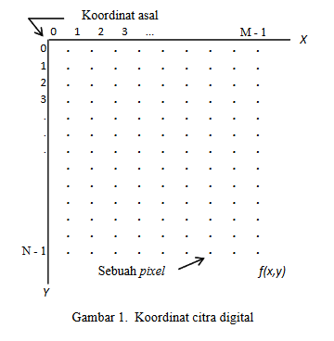
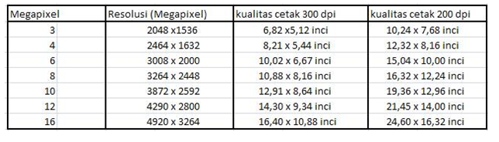

Slide 10
Contoh
Kamera dengan Resolusi 8 Mpixel
rata-rata dihasilkan ukuran maksimal 3.264 x 2.448 pixel (jika dikalikan maka akan menghasilkan angka 8.001.700 pixel atau 8 megapixel. Untuk menentukan ukuran cetak terbaik, bagilah kedua angka tersebut dengan resolusi cetak yg dikehendaki (misalnya dicetak pada printer dengan nilai 300 dpi ). Jika 3.264 dibagi 300 sama dengan 10,89 dan 2.448 dibagi 300 sama dengan 8,17 . Sehingga , ukuran cetak terbaiknya adalah 10,89 x 8,17 inci (setara dengan 27,6 x 20,7 cm) untuk resolusi cetak 300 dpi.
Noted:
Satuan dots per inch (dpi) dan piksel per inch (ppi) biasanya digunakan bergantian, tetapi memiliki arti yang berbeda khususnya pada mesin cetak, dimana dpi digunakan untuk mengukur ukuran kepadatan print head. Pada fotografi kualitas tinggi, gambar 600ppi dapat dicetak oleh mesin cetak 1200dpi.

Slide 11
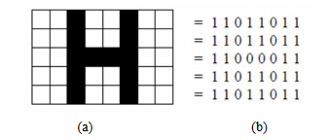
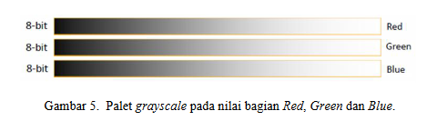

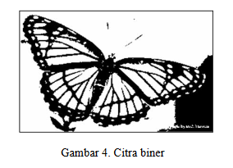
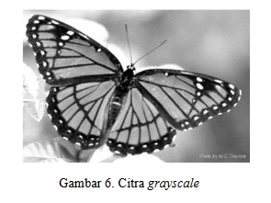
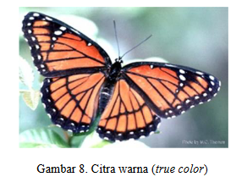
Image / gambar, 2
Contoh :
  Gambar hitam putih, perlu 1 bit
  Gambar Grayscale > 2 sd 8 bit
Gambar berwarna menggunakan format RGB (Red Green Blue)
Pola bit diberikan untuk tiap komponen warna

Slide 12
Audio
Audio berbeda dengan data sebelumnya (teks, number, image) karena bersifat kontinyu (continuous)
Mikrofon merupakan perangkat untuk mengubah voice/music menjadi data analog
Untuk dapat diproses di perangkat digital maka perlu dilakukan perubahan menjadi digital
Era Analog
  Cassete(Pita Magnetik)
Era Digital
Cakram Padat (Compact Disk)

Slide 13
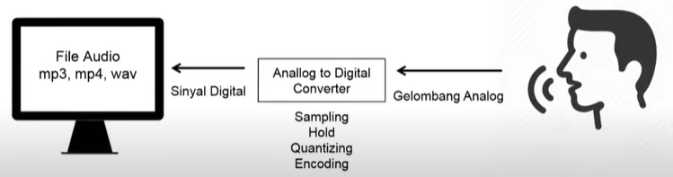
Representasi Data Audio

Slide 14
Video
Video merupakan kumpulan dari gambar –gambar yang berubah. Dalam satuan waktu terdapat sejumlah frame gambar berbeda yang ditampilkan . Umumnya 20-30 frame gambar berbeda yang ditampilkan perdetiknya. Dengan perbedaan antar frame yang relative kecil dan kemampuan penglihatan manusia yang relative terbatas, sehingga frame-frame gambar yang ditampilkan tersebut seolah-olah hidup

Slide 15
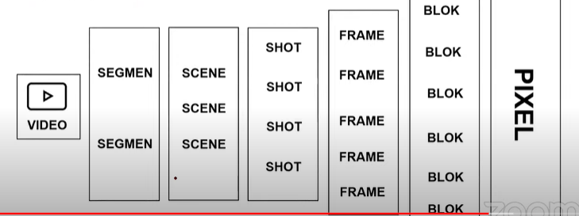
Komposisi Video

